Slide 2
第3章 多边形建模技术
建模是三维软件中最重要、基础的操作，本章将针对Maya初学者讲解如何创建多边形模型。从点、线、面等各方面了解Maya的建模方式，让初学者跳出二维思维模式，掌握三维空间建模规律，最终制作出完美的三维模型。

Slide 3
了解多边形建模的基础知识
掌握多边形建模技巧
通过建模掌握模型的基本属性
了解实战中模型制作流程
学习如何创建立体文字

Slide 4
多边形建模基础
创建多边形对象
编辑多边形对象
网格菜单
编辑网格工具
知识延伸
上机实训
课后练习

Slide 5
多边形建模基础
01
3.1.1多边形的概念及组成元素
3.1.2多边形的建模原则

Slide 6
3.1 多边形建模基础
Maya 2022 软件中有很多模块，包括建模、绑定、动画、FX和渲染等。而建模则是其他模块的根基，创建一个规范且美观的模型对后续工作起到关键的作用。只有把模型创建好，后续才能进行有效的展UV，设置好UV才能对模型进行贴图和材质的制作，制作好正确贴图和材质才能最终通过渲染得到一张高级的效果图。
在Maya中，建模主要分为多边形建模和曲面建模两种。多边形建模就是由多条边形成多组闭合的面围成的一个体积物，重点是要掌握点、线、面之间的关系。曲面建模则是专门为曲面物体设计的一种建模技巧，曲面建模很难制作有棱角的物体。所以针对不同造型的物体有更适合它们的建模方式，本章主要讲解多边形建模的方式和技巧。

Slide 7
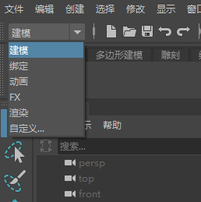
在制作模型前，我们需要在Maya主界面左上方的模块下拉列表中选择“建模”模块选项，如下图所示。

Slide 8
1.1 Python的心路历程
3.1.1多边形的概念及组成元素
在学习多边形建模之前，我们先来了解一些多边形的概念及组成元素的相关知识点，方便之后更好地学习和理解多边形建模的原则和规律。
相信大家应该听过 “点动成线、线动成面”这句话，那么在Maya软件中的点、线、面又有什么关系呢？
在Maya中我们把点叫做“顶点”，把线叫做“边”，一个边是由两个顶点组成的，而一个面则是由两条以上的边组成的，如一个盒子是由6个面组的。无论多复杂的模型都是由无数个基础面组成的，想学习如何做出好的模型就首先要掌握顶点、边和面的基本概念和操作，以及如何对它们进行创建、编辑和删除等。

Slide 9
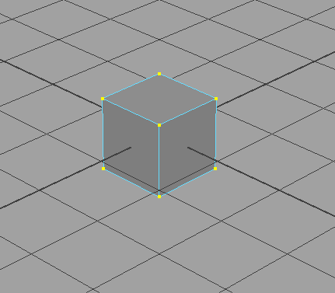
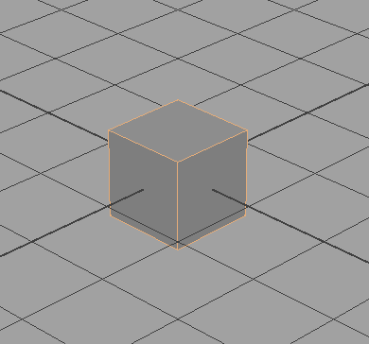
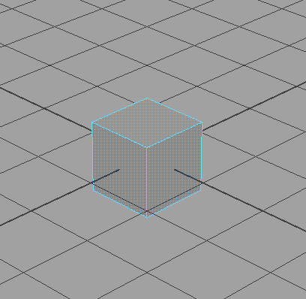
顶点和边是不可以单独被渲染的，换句话说，因为单独的顶点和边不可以设置材质，所有不能在软件中被渲染出来。那么，如果想去制作一个“线”并把它渲染出来要怎么做呢？如果你想做一条线，需要做一个很细很长的圆柱形，这样才能被Maya渲染出来。
下左图为立方体的顶点，下中图为立方体的边，下右图为立方体的面。

Slide 10
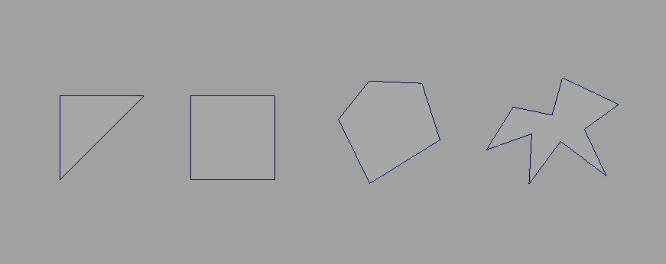
1.1 Python的心路历程
3.1.2多边形的建模原则
在Maya中可以创建由多个边组成的面，但是超过四条边的面在后期制作中会存在很多不稳定的因素，例如无法正确地执行“平滑”和“倒角”命令等，所以在实际建模中一般只使用三边面和四边面，如下图所示。

Slide 11
除了尽量保持模型三边面和四边面的原则外，还有一些建模规范也是需要初学者铭记在心的，具体如下。
不能有重叠的面；
不能有未展开的面；
一条边不能被3个面所共有；
面上的一个顶点至少被3条边所共有；
正确布线；
尽量保持三边面和四边面。

Slide 12
创建多边形对象
02
3.2.1主菜单栏命令创建
3.2.2热盒菜单创建
3.2.3工具架按钮命令
3.2.4交互式命令创建

Slide 13
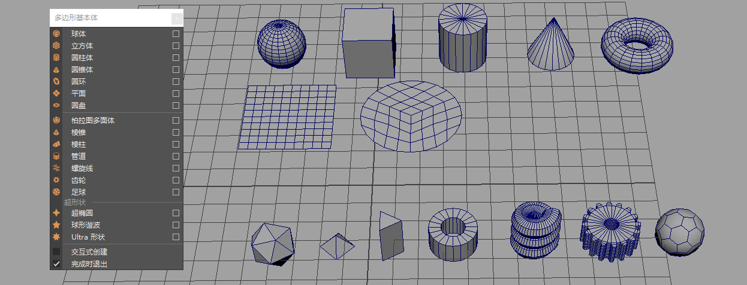
3.2创建多边形对象
在Maya中，系统内置了多个多边形基本体，用户可以在这些基本体上进行外观的细节化处理，从而创建出造型复杂且形态各异的模型，如下图所示。创建这些多边形基本体有常用的几种方式，包括使用菜单栏命令、热盒菜单、工具架按钮命令和交互式创建，本节将会介绍这几种创建方式的区别和优势。

Slide 14
3.2.1主菜单栏命令创建
下面演示通过主菜单栏命令创建一个球体，然后打开球体的属性面板，试着改动一下节点里的参数，观察节点对模型的外观会有哪些影响。

Slide 15
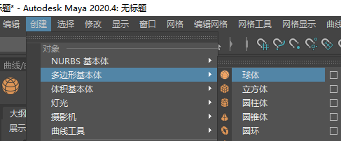
步骤01：在主菜单栏中执行“创建>多边形基本体>球体”命令，如下图所示。这时在场景中就会创建出一个名为pSphere1的球体基本体。

Slide 16
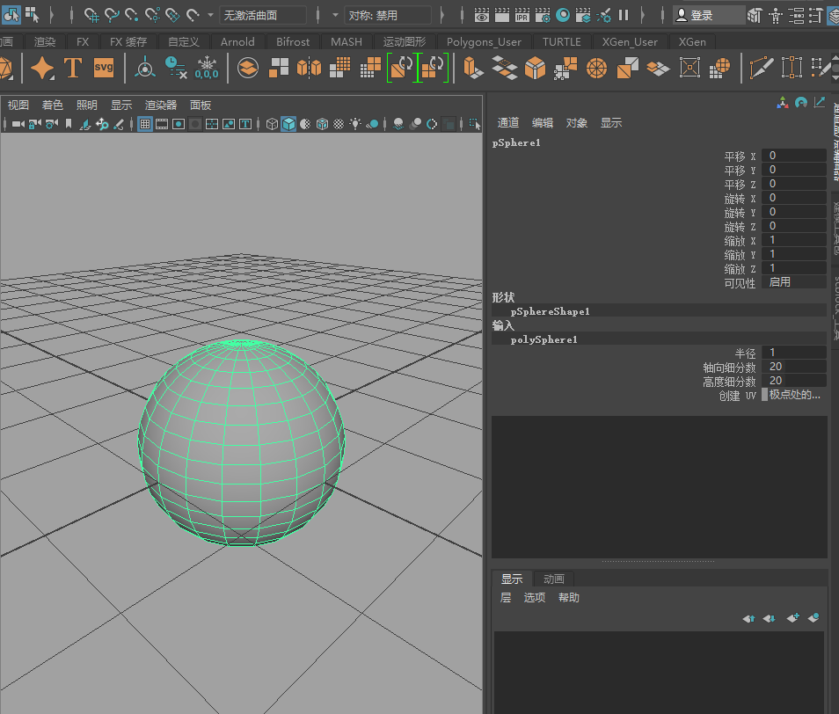
步骤02：按Ctrl+A组合键，打开属性面板，在下方有一个名为polySphere1的节点，如下左图所示。
步骤03：通过设置节点里的半径、细分等属性可直接改变球形基本体的大小和边的数量，如下右图所示。

Slide 17
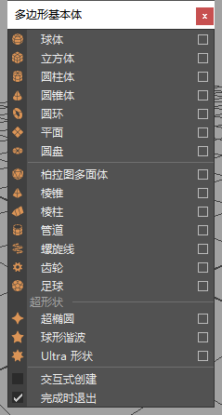
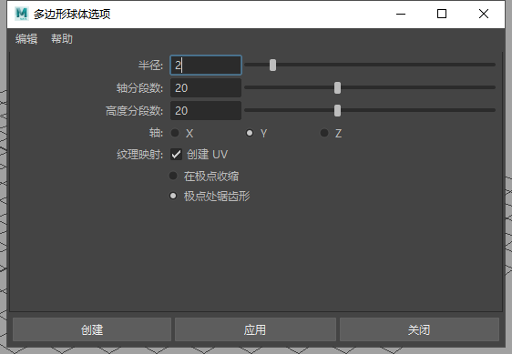
3.2.2热盒菜单创建
在Maya的菜单命令中，可以看到有很多命令右侧都有方框的符号，如下左图所示。这个符号在Maya中称为“热盒”，执行“球体 ¨”命令，会弹出一个“多边形球体选项”对话框，如下右图所示。在“多边形球体选项”对话框中先设置“半径”为2，再单击“创建”按钮，即可在场景中获得一个直径为2的球体基本体。

Slide 18
提示：热盒的使用技巧
在Maya中很多命令都有“热盒”功能，在使用命令前可以先执行“热盒”功能，了解其中的属性参数，灵活地运用“热盒”功能可以更高效地使用Maya进行建模。

Slide 19
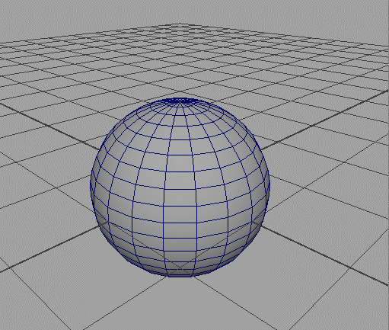
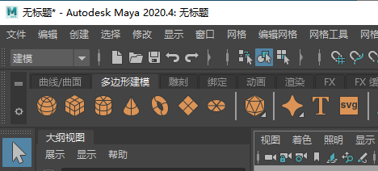
3.2.3工具架按钮命令
除了通过菜单栏执行建模命令外，Maya还将一些比较常用的命令放在了工具架中。方便用户更快速高效地执行命令，下面我们还是以创建球体为实例介绍使用工具架进行建模的技巧。
将工具栏选项卡切换至“多边形建模”模式，可以在工具栏上看到一排图标按钮，如下左图所示。单击第一个“多边形球体”按钮，即可在原点处创建出一个球体基本体，如下右图所示。

Slide 20
3.2.4交互式命令创建
除了上述的三种创建模型方式外，用户还可以根据场景创建中的实际需要自由调整大小和位置来进行模型的创建，本小节将介绍如何通过交互式命令进行建模。

Slide 21
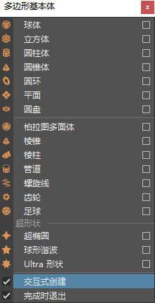
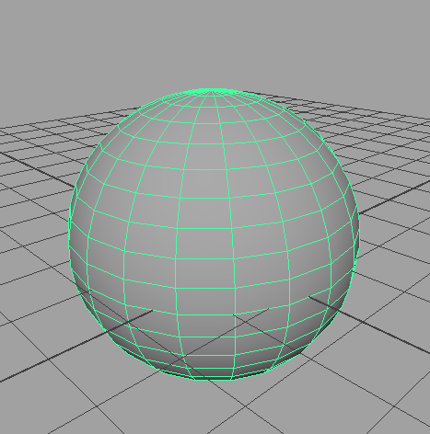
首先在“创建>多边形基本体”面板里勾选“交互式创建”复选框，如下左图所示。
再执行“创建>多边形基本体>球体”命令，这时不会在场景中直接创建一个球体，而是需要在场景栅格（网格）上进行鼠标拖曳。按住鼠标左键不放，拖曳鼠标时会发现场景中正在创建一个球体，随着鼠标的拖动球体的体积也会变化，这就是交互式创建模式，如下右图所示。

Slide 22
编辑多边形对象
03
3.3.1 插入循环边命令
3.3.2 边的连接命令
3.3.3 边的多切割工具
3.3.4 创建多边形
3.3.5 附加到多边形命令

Slide 23
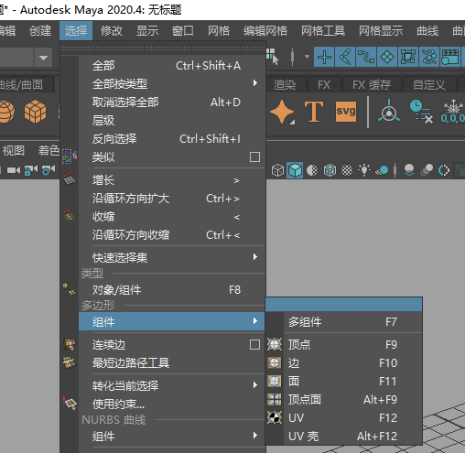
3.3 编辑多边形对象
上一节我们讲解到如何创建多边形对象，本节将讲解如何编辑多边形对象。学习编辑多边形对象之前，我们要对多边形对象的组件有所了解，在“选择>组件”的子菜单中显示组件菜单，如下图所示。

Slide 24
在“组件”子菜单中包括“多组件”“顶点”“边”和“面”等模式，下面介绍这些模式都有什么区别以及如何开启这些模式。
1)多组件：按F7功能键可开启“多组件”模式，在多组件模式下可以选择顶点、边和面，无需在其他模式之间进行切换。当在多组件模式下对模型进行框选时，Maya将会选中所有的顶点。如果在选择模型面的情况下进入“多组件”模式，框选模型则会选中所有的面。
2)顶点：按F9功能键可开启“顶点”组件模式，或者是在模型上单击鼠标右键，在弹出的快捷菜单中选择“顶点”组件模式。开启“顶点”组件模式后，就可以选择模型上的任意一个顶点，在此模式下只能对模型的顶点进行选择，如果需要编辑模型的边或面要进入相对应的组件模式。

Slide 25
3)边：按F10功能键可开启“边”组件模式，或者是在模型上单击鼠标右键，在弹出的快捷菜单中选择“边”组件模式。开启“边”组件模式后，就可以选择模型上的任意一条边，边不光可以进行移动操作，也可以进行旋转和缩放的操作。
4)面：按F11功能键可开启“面”组件模式，或者是在模型上单击鼠标右键，在弹出的快捷菜单中选择“面”组件模式。在面的模式下可以对模型上的面进行操作，但要注意的是，Maya中的面是有“正面”和“反面”的，通过法线来决定哪个面是“正面”，因为默认情况下只有模型的“正面”才会被渲染出来，即使很多三维软件中可以设置双面渲染，但是如果是模型的法线不正确的情况下进行其他的操作，会出现一些其他的问题。

Slide 26
3.3.1 插入循环边命令
在Maya中进入多边形组件模式后，要开始学习如何对模型的顶点、边和面进行深入的操作。因为一个边是由2个顶点组成的，而面是由多个边构成的，所以可以理解为我们只要对边进行编辑就可以同时影响顶点和面。下面我们将先学习关于边的一些操作。

Slide 27
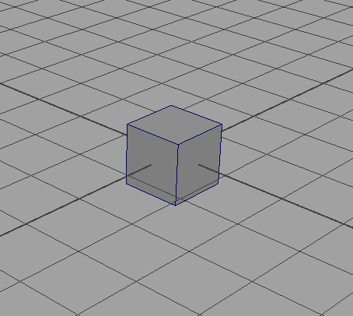
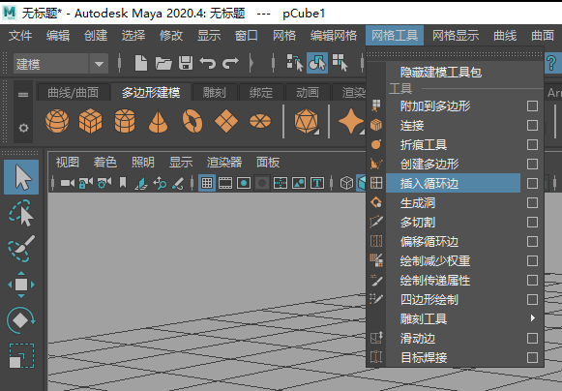
步骤01：先在场景中创建一个立方体，如下左图所示。
步骤02：选择“建模 > 网格工具>插入循环边”工具，如下右图所示。

Slide 28
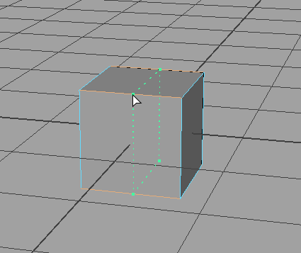
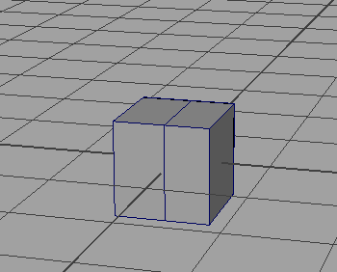
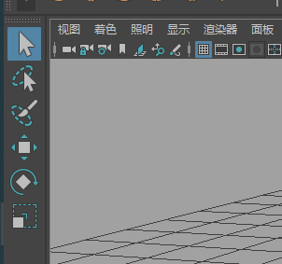
步骤03：在立方体的一条边上单击或者拖曳即可在立方体上创建出一条环形边，如下左图所示。
步骤04：创建好循环边后效果，如下中图所示。注意，如需退出“插入循环边”模式要单击左边工具栏的选择按钮，或者按键盘W、E、R键也可退出“插入循环边”模式，如下右图所示。

Slide 29
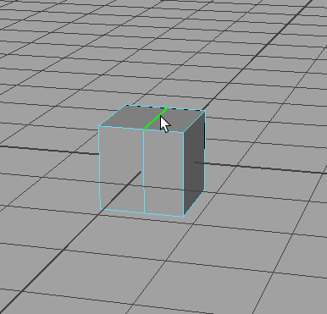
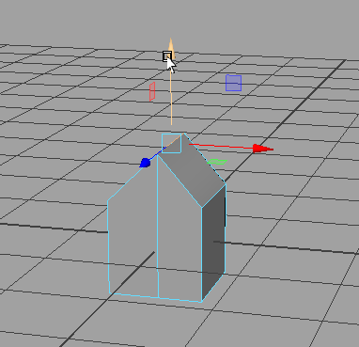
步骤05：选中立方体，按F10功能键再次进入编辑边组件模式，选择立方体上方中间的一条边，如下左图所示。
步骤06：然后按键盘W键向上移动这条边，如下右图所示。通过对边的移动、选择和缩放就可以改变立方体的形状。

Slide 30
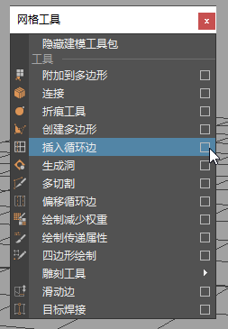
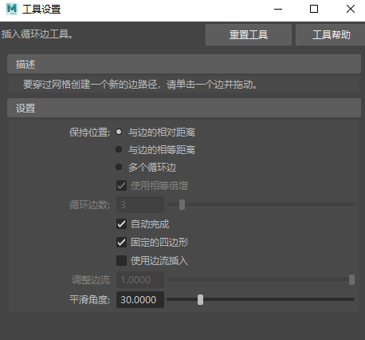
步骤07：执行“建模 > 网格工具>插入循环边 ¨”热盒命令，如下左图所示。
步骤08：将弹出“工具设置”对话框，在该对话框中可以设置插入循环边工具的三种不同的模式，如下右图所示。

Slide 31
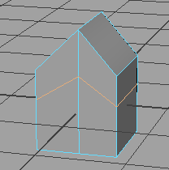
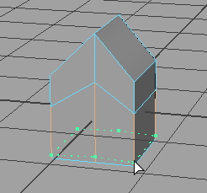
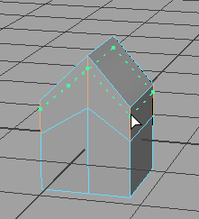
1.与边的相对距离
在插入循环边工具设置里选择“与边的相对距离”并在刚才调整过的立方体上单击并拖曳，会创建一个跟立方体的边有着相似造型的循环边，如下左图所示。而且如果执行的时候拖曳到越接近立方体底部的时候，这条将要新生成的边就会越接近底部边的形状，如下中图所示。如果这个边越接近立方体的顶部，就会越像立方体顶部边的形状。注意，这种模式是按照上下边的形状按照百分比进行计算的，如果你是在2条边的正中间新添加一条边，那么这条边会有50%上面边的形状和50%下面边的形状。

Slide 32
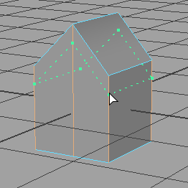
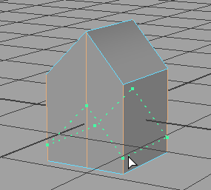
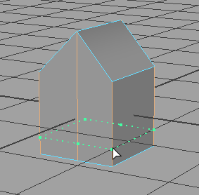
2. 与边的相等距离
选择“与边的相等距离”并在立方体靠近上方边的位置单击并拖曳，会发现在预览模式下将要创建的边的形状跟上面边的形状是完全一样的，如下左图所示。并且就算是拖曳到立方体的底部，将要创建的边的形状也不会改变，如下中图所示。同样，如果是在靠近底部执行的时候，将要创建的边的形状会跟底部边的形状保持一致，如下右图所示。

Slide 33
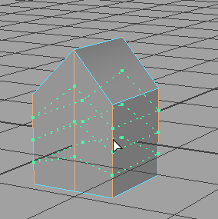
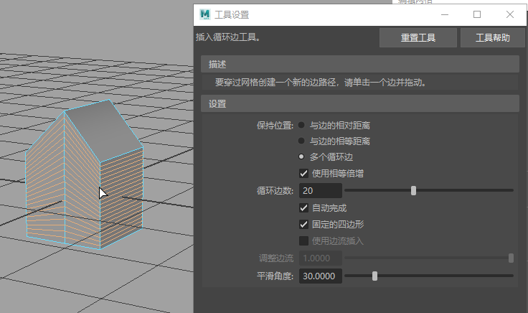
3. 多个循环边
“多个循环边”模式可以同时按照“与边的相对距离”模式创建多条循环边，默认的“循环边数”是3，在立方体上执行的效果如下左图所示。我们也可以设置不同的参数，例如设置“循环边数”为20再执行，可以生成20条间距相等的循环边，如下右图所示。

Slide 34
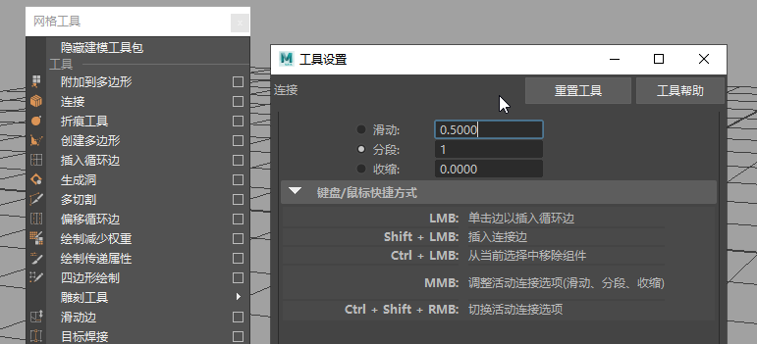
3.3.2 边的连接命令
添加循环边还有一种相对简单的命令，类似于插入循环边中的“多个循环边”命令。执行“建模>网格工具>连接 ¨”命令，打开热盒会弹出连接命令的“工具设置”对话框，如下图所示。

Slide 35
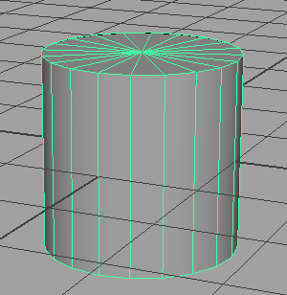
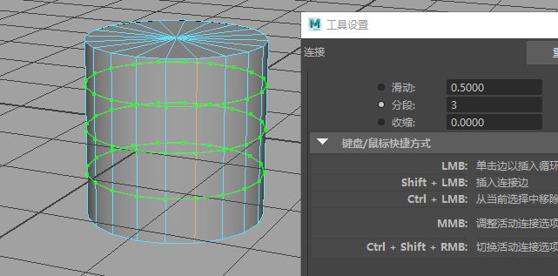
下面以圆柱体为例介绍“工具设置”对话框中设置“分段”参数的方法。
步骤01：在场景中创建一个圆柱体，如下左图所示。
步骤02：按F10功能键进入边组件模式，并选中一条边，在“连接”命令的“工具设置”对话框中将“分段”属性设置为3，并执行“连接”命令，可以看到在选择的这条边上平均的创建出3条间距相等的循环边，如下右图所示。

Slide 36
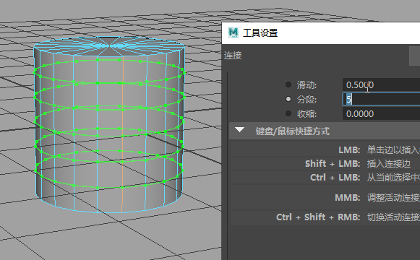
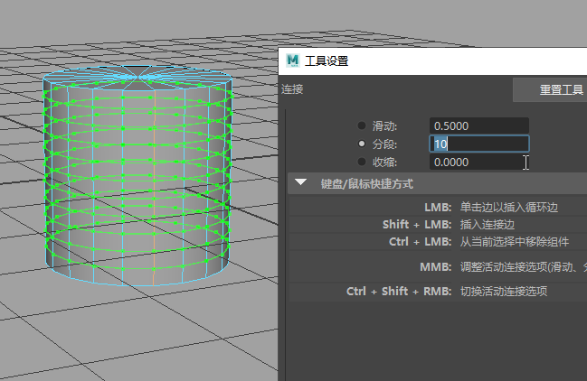
步骤03：在执行“连接”命令后，圆柱体上会出现绿色带点的循环边，这其实是预览模式，并未结束“连接”命令的操作，这时在“工具设置”对话框中继续调整“分段”的数值，可以继续对这些循环边的数量进行调整。下左图为将“分段”值设为5的效果，下右图为将“分段”值设为10的效果。

Slide 37
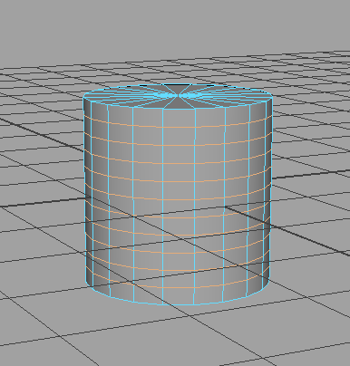
步骤04：调整完成后，需要单击左侧工具栏中的选择按钮，或者按键盘上的W、E、R键退出“连接”模式，如右图所示。结束时Maya会默认选中这些新添加的循环边，方便用户对这些循环边进行下一步操作。

Slide 38
3.3.3 边的多切割工具
在使用Maya进行多边形建模的时候，除了添加循环边以外，还可以通过“多切割”工具根据自己的需求在模型上添加边，而且可以在模型上绘制出所需要的形状进行模型的拓扑。
下面介绍使用“多切割”工具调整立方体的方法。

Slide 39
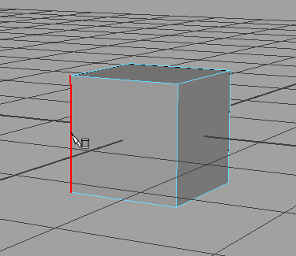
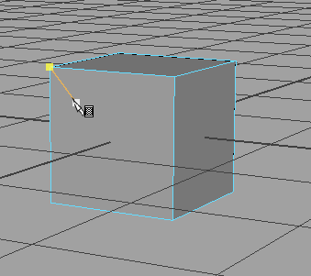
步骤01：在场景中创建一个立方体，执行“建模>网格工具>多切割”命令，光标会变成一把小刀的形状，如下左图所示。
步骤02：移动光标，当靠近某条边的时候，这个边会以红色显示，表示单击将会在这条边上创建一个起始点并进行切割。如果光标移动到靠近顶点的位置时，这个顶点会以黄色方框显示，表示将这个顶点设置为起始点进行切割，如下右图所示。

Slide 40
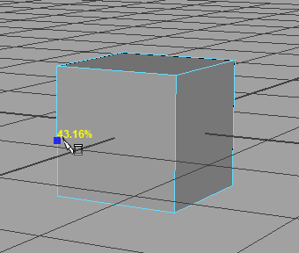
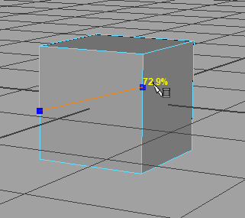
步骤03：先从边切割开始演示，首先将光标靠近立方体的一条边，当边变成红色后按住鼠标左键不放，会看到单击的位置出现了蓝色的方框并显示一个百分比的数字，如下左图所示。表示在这条边的43.16%的位置开始创建一个顶点，这个顶点将成为切割边的起始点。
步骤04：释放鼠标左键，并在对面的边上再次按住鼠标左键不放，可以在另一条边上也创建一个顶点，同样会显示这个顶点在这条边上的百分比位置，如下右图所示。

Slide 41
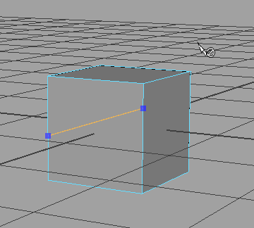
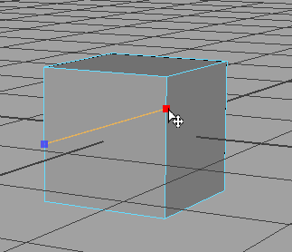
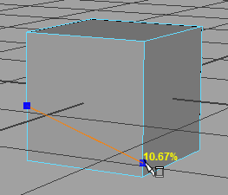
步骤05：释放鼠标左键，将会在立方体上看到一条橙色的线，并且两头都有蓝色的方框，如下左图所示。
步骤06：此时并没有完成“多切割”工具创建边的全部步骤，单击一个蓝色的框，蓝色的框会变成红色，如下中图所示。
步骤07：选择这个红色的框并上下拖曳，可以对这个顶点的位置进行编辑，如下右图所示。确定好位置后，单击鼠标右键完成一条边的创建。

Slide 42
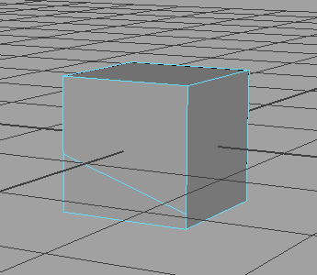
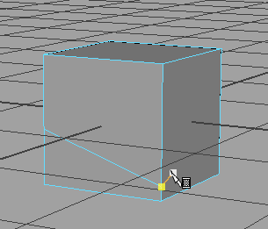
步骤08：创建完成后，效果如下左图所示。
步骤09：此时光标这还是小刀的形状，说明当前还在“多切割”模式下，还可以继续切割立方体，如下右图所示。

Slide 43
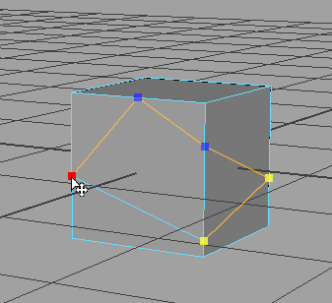
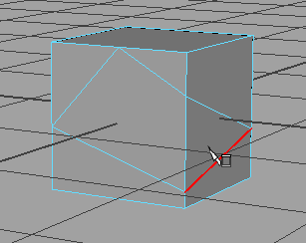
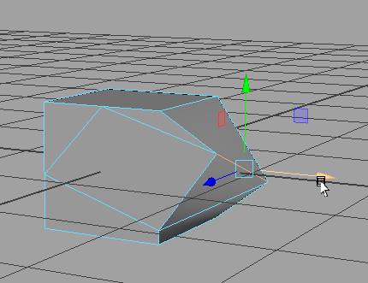
步骤10：在立方体的边上随意单击几个点，并调整点的位置，如下左图所示。
步骤11：单击鼠标右键可以结束操作，如下中图所示。
步骤12：再单击左侧工具栏的选择按钮，或者按键盘上的W、E、R键退出“多切割”模式，光标恢复原来的形状。按F10功能键进入边组件模式，可以对立方体的边再次进行移动、旋转和缩放等编辑操作，如下右图所示。

Slide 44
实战练习：使用多切割工具切割圆形的洞
多切割工具不仅可以在平面上进行切割，还可以在球体、圆柱体或者更复杂的模式进行切割，比方说在一个圆柱体上可以切割一个圆形的洞，具体操作如下。

Slide 45


步骤01：在场景上创建一个圆柱体，如下左图所示。
步骤02：执行“多切割”工具命令，在圆柱体上绘制并调整点的位置得到一个比较类似圆形的形状，如下右图所示。

Slide 46


步骤03：退出“多切割”模式，按F11功能键进入面组件模式，选中新创建的圆形区域的面，如下左图所示。
步骤04：按Backspaceh或Delete键删除面，就可以在一个圆柱形状开出一个圆形的洞，如下右图所示。

Slide 47


步骤05：按F10功能键进入边组件模式，选中并双击这条边，可以选择这条环线，如下左图所示。
步骤06：然后执行“建模>编辑网格>挤出”命令，可在圆柱体的基础上再创建出一个圆柱体，如下右图所示。“挤出”命令的技巧及属性请查阅3.5.3节。

Slide 48

3.3.4 创建多边形
在Maya中建模不仅可以从基础体开始建模，还可以直接根据参考图来绘制模型的外观，从而更高效在对模型进行创建，下面将介绍使用“创建多边形”工具进行建模的方法。
步骤01：首先在场景中添加一张参考图，新建空白场景，在场景中按住空格键，并按住鼠标左键，在弹出的快捷菜单中选择“顶视图”，进入顶视图，如下图所示。

Slide 49


步骤02：进入顶视图后，在界面左侧的菜单栏中执行“视图>选择摄像机”命令，如下左图所示。
步骤03：或者在大纲视图中选择top顶视图的摄像机，如下右图所示。

Slide 50


步骤04：选中摄像机后在右边找到“属性编辑器”面板，如下左图所示。
步骤05：在属性编辑器面板中向下滚动菜单，展开“环境”区域，单击“图像平面”右侧的“创建”按钮，如下右图所示。

Slide 51


步骤06：单击创建后，会显示imagePlaneShape1节点属性面板。单击“图像名称”后的文件夹图标，如下左图所示。
步骤07：在打开的“打开”对话框中选择要打开的图片，单击“打开”按钮，如下右图所示。

Slide 52


步骤08：此时在顶视图就可以看到参考图了，如下左图所示。
步骤09：然后执行“建模>网格工具>创建多边形”命令，根据参考图的外观绘制一圈点，如下右图所示。

Slide 53


步骤10：回到透视图中，可以看到我们根据参考图的外观，绘制了一个多边面，如下左图所示。
步骤11：然后在执行“建模>编辑网格>挤出”命令，可以将这个平面挤出成多边体，如下右图所示。

Slide 54

步骤12：选中模型执行“建模>网格>重新划分网格”命令，如下图所示。

Slide 55

步骤13：执行“建模>网格>重新拓扑”命令，即可创建出一个具有四边面可编辑的模型了，如下图所示。

Slide 56
3.3.5 附加到多边形命令
在编辑多边形时还经常要对模型的面进行编辑，用“创建多边形”命令可以创建面。选中面按Backspace或Delete键可以删除面，那如何对删除掉的面进行填补呢，我们将用到“附加到多边形”命令，下面介绍具体操作方法。

Slide 57


步骤01：在场景种创建一个球体，并按F11功能键进入面组件模式，随机选中一个面或多个面进行删除，如下左图所示。
步骤02：然后执行“建模>网格工具>附加多边形”命令，这时球体变成了绿色线框并且鼠标变成了十字图标，如下右图所示。

Slide 58



步骤03：单击一个边后，可以看到镂空的边变成紫色，这是Maya在提示可以补面的边，如下左图所示。
步骤04：再单击相邻的边，成功后会出现粉色的面，这是预览补面的效果，如下中图所示。
步骤05：按Enter键可确认补面，结束“附加到多边形”命令，补面操作完成，如下右图所示。

Slide 59


步骤06：执行“附加到多边形”命令并选择了2条相距较远的边，也可以创建一个面，如下左图所示。
步骤07：但是要注意这个面是存在问题的，如下右图所示，中间两侧的顶点并不会连接在这个新创建的面上，如不处理将无法进行之后的操作。

Slide 60
网格菜单
04
3.4.1 布尔运算
3.4.2 结合/分离多边形对象
3.4.3 网格一致命令
3.4.4 网格填充洞命令
3.4.5 减少及平滑命令
3.4.6 三角化和四边形化
3.4.7 重新划分网格和重新拓补

Slide 61
3.4 网格菜单
在网格菜单中主要包含“布尔” “结合”和“分离”命令。还有重置网格模型的一些命令，如“一致”“填充洞”“减少”“重新划分网格”“重新拓扑”“平滑”“三角化”和“四边形化”命令等，主要都是对模型整体进行操作的命令。

Slide 62

3.4.1 布尔运算
在Maya中有些很难用传统的建模方式达到预期的效果，这时如果使用布尔运行，就可以通过对两个以上的模型进行并集、差集和交集的运算，得到一个新的物体形态。
执行“建模>网格>布尔”命令，在子菜单中包括布尔运算的3个选项，如下图所示。

Slide 63

先用二维平面介绍并集、差集和交集的含义。假设平面上有一个圆圈和一个正方形它们的部分区域重叠在一起，如下 图所示。并集就是指2个图形相加并去除它们重叠的区域，如下 图所示。差集就是指一个图形以另一个图形的形状为基础切除重叠的区域，如下 图所示。并集是指保留2个图形之间重叠的部分，删除不重叠的区域，如下 图所示。

Slide 64


1．并集
在场景中创建一个球体和一个立方体，并让它们有一部分区域重叠在一起，如下左图所示。先选择球体再加选立方体，执行“建模>网格>布尔>并集”命令，可见球体和立方体合并成一个物体，并删除它们重叠的区域，如下右图所示。进行线框显示，可以看到球体已经不是一个完整的形状了。

Slide 65


2．差集
在场景中创建一个球体和一个立方体，并让它们有一部分区域重叠在一起，如下左图所示。先选择球体再加选立方体，注意，选择的顺序很重要。先选中的模型是将要保留下来的模型，后选中的模型是要删除的模型。执行“建模>网格>布尔>差集”命令，可以看到在球体上切出了一个方形的凹槽，如下右图所示。

Slide 66

如果是先选中立方体再选中球体，执行“建模>网格>布尔>差集”命令，可以看到立方体上被切出了一个球形的凹槽，如下图所示。

Slide 67


3.交集
在场景中创建一个球体和一个立方体，并让它们有一部分区域重叠在一起，如下左图所示。先选中球体再加选立方体，执行“建模>网格>布尔>交集”命令，可以看到场景中只保留了球体和立方体相交的区域模型，如下右图所示。

Slide 68
提示：选择物体顺序的差异
布尔运算中，只有差集命令对模型的选择顺序有要求。不同的选择顺序有着不同的效果，而且就算是多个模型之间执行差集命令，也只会保留第一个被选中的模型。

Slide 69
3.4.2 结合/分离多边形对象
结合就是将2个或2个以上的模型合并成一个模型的命令，结合后可以统一的对模型进行移动、旋转和缩放等效果。例如制作一个沙发的模型，其中包括沙发主体、沙发腿、沙发垫和抱枕等多个模型，这时可以将这些模型结合成一个整体，就可以在场景中自由的移动、旋转和缩放沙发的全部组件了。也可以把这种结合理解成电脑中的多个文件被保存在一个文件夹中，然后对文件夹进行复制、剪切等操作。
分离是结合的反向操作，就是把一个由多个模型组成的模型，再次分离成多个模型。

Slide 70


注意如果结合的物体已经做了融合处理，是无法在分离成多个个体的。如上节介绍的“并集”命令，如果通过“并集”命令把一个球体和一个立方体合并成一个模型后，因为它们的形态已经做了融合处理，所以将无法在通过“分离”命令把它们分离成一个球体和一个立方体。下左图为进行结合的猩猩模型，下右图为结合后的猩猩模型效果。

Slide 71
实战练习：用显示边界属性检查模型
在模型的制作过程中，竟然需要删除面或者是合并面，有时用户很难观察模型的面是否已经完成了合并命令。利用模型自身的“显示边界”属性，可以更直观的观察到模型的边界，以便用户来确认模型的面是否已经合并。下面介绍具体操作方法。

Slide 72


步骤01：在场景中创建一个球体，并在面组件模式下删除一半的球体，如下左图所示。
步骤02：选中球体并在界面的右侧切换到“属性编辑器”选项卡，并找到“网格组件显示”菜单，如下右图所示。

Slide 73


步骤03：展开“网格组件显示”界面，勾选“显示边界”复选框，设置“边界宽度”为5，如下左图所示。
步骤04：这时再观察球体，发现球体未闭合的区域的边加粗显示了，如下右图所示。这个功能可以帮助用户很容易观察到模型是否都存在不完整的区域。

Slide 74


步骤05：复制这半个球体，如下左图所示。
步骤06：在右侧属性面板中将球体的“旋转Z轴”属性设置为180°，如下右图所示。

Slide 75


步骤07：选中两个半圆的球体，执行“建模>网格>结合”命令，效果如下左图所示。
步骤08：注意观察，两个半圆的球体虽然结合成了一个完整球体，但是在模型中间的边还是以粗线框显示，说明两个物体虽然结合成了一个物体，但是它们的形态并没有融合再一起，实际上还是两个没有合并的模型，如下右图所示。这时如果执行“建模>网格>分离”命令，还是可以把两个半圆的球体给分离开。

Slide 76


步骤09：现在要将这两个半圆的球体进行形态的融合，在“结合”命令执行之后，选中球体，执行“建模>编辑网格>合并”命令，如下左图所示。
步骤10：此时注意观察模型相接处的边已经不是加粗显示的状态了，如下右图所示。这时才完成了两个半圆的球体的形态融合，再执行“建模>网格>分离”命令，也不会将这个模型分离成两个半圆的球体了。

Slide 77

3.4.3 网格一致命令
在 Maya 2015 和早期版本中，有一个“收缩包裹”的命令，是说将一个模型以另一个模型的形状包裹住这个模型。在Maya 2020中这个命令变成了“建模>网格>一致”命令，如下图所示。下面介绍这个命令的使用方法。

Slide 78



步骤01：首先在场景中创建一个球体和一个平面，如下左图所示。
步骤02：然后选中球体，在上方菜单栏中单击磁体的按钮，将激活球体的曲面吸附模式，这时球体会显示为深绿色线框，如下中图所示。
步骤03：选中场景中的平面，执行“建模>网格>一致”命令。会发现平面吸附在了球体的表面上，如下右图所示。在人物建模中，可以利用“一致”命令给角色制作衣服等贴身的模型效果。

Slide 79


3.4.4 网格填充洞命令
在 Maya 中建模，如果发现模型有大量的面“不翼而飞”了，如下左图所示。可以使用“建模>网格>填充洞”命令，将模型上的空缺的面补充完整，如下右图所示。当然也可以使用之前介绍的“附加到多边形”命令，手动进行对空缺的面做补面操作。

Slide 80

3.4.5 减少及平滑命令
在 Maya建模中，可以通过对模型进行平滑操作，使得模型具有更多的面，从而调整模型得到具有更多细节的模型。同样也可以对复杂的模型进行减少面的操作，从而更方便的去调整模型的外观。
在“网格”菜单中找到“减少”和平滑命令，如下图所示。

Slide 81



在场景中创建一个球体，如下左图所示。选中球体并执行“建模>网格>平滑”命令，可以使球体的面变得更多，如下中图所示。同样选中球体执行“建模>网格>减少”命令，可以使球体的面变得更少，如下右图所示。

Slide 82
如果球体的面数增加的越多则球体越圆，反之如果球体的面数越少则球体越无法形成一个圆形，但是由于面数精简了，反而更容易按照需求去改变球体的形状。所以对模型执行“平滑”命令还是“减少”命令要根据建模时的具体需求而定。

Slide 83

3.4.6 三角化和四边形化
如之前小节中所讲，模型一般只能有三边面和四边面，如果出现多变面，会在后续的动画、渲染等工作中出现错误。那如果模型已经具有了多边面的情况要如何快捷的处理呢？
这里就要用到“建模>网格>三角化”命令或者是“建模>网格>四边形化”命令，如右图所示。通过这两个命令，可以将模型快速的进行三边面或四边面的处理。

Slide 84

下面以3D立体字为例介绍三角化和四边形化的操作方法。
步骤01：先在Maya中创建3D立体字，首先在工具栏“多边形建模”模式中单击“创建3D字体”按钮，会在场景中创建“3D Type”形状的模型，如下图所示。

Slide 85

步骤02：选中模型，在右边的“属性编辑器”中找到type1节点界面，并在下方的输入框中更改文本内容为Maya 2020，便可更改模型的形状，如下图所示。此功能也支持中文字体。

Slide 86


步骤03：选中字体模型，执行“建模>网格>三角化”命令，可将模型上的多边面全部转换成三边面，如下左图所示。
步骤04：再执行“建模>网格>四边形化”命令，可将模型上的三边面转换成四边面，如下右图所示。

Slide 87

3.4.7 重新划分网格和重新拓补
“重新划分网格”和“重新拓扑”工具是Maya 2020中新增加的功能，所以可以看到在Maya中是以绿色字体显示的，如下图所示。“重新划分网格”工具通过将非三角面切割成三角形，从而对模型进行重新拓扑添加模型的细节。“重新拓扑”工具可以通过设置将现有模型按照设置的面数重新拓扑成是四边形的模型。

Slide 88
实战练习：重新拓扑模型
下面我们将以上一实战练习创建的文字模型来介绍这两个命令的具体使用方式和呈现的效果，具体操作步骤如下。

Slide 89


步骤01 选中上小节中的字体模型，执行“建模>网格>重新划分网格”命令，可以将字体模型上的非三边面分割成三边面，这个命令跟“三角化”命令的区别在于，通过“重新划分网格”可以得到一个布线更均匀、更细致的三边面模型。如下左图所示。
步骤02 选中字体模型再执行“建模>网格>重新拓扑”命令，可以将模型转变成更为细致的四边面，如下右图所示。

Slide 90


步骤03：打开“建模>网格>重新拓扑 ¨”的热盒命令，弹出“重新拓补选项”对话框，“面数”选项区域中的“目标面数”属性是控制拓扑出来的模型的总面数，如果参数越大则拓扑出来的面就越多，模型就越细致。下左图为设置“目标面数”属性前的效果。
步骤04：下右图为设置“目标面数”为100的效果。

Slide 91


步骤05：继续设置不同的“目标面数”不值，查看不同的效果。下左图为设置“目标面数”为1000的效果，下右图为设置“目标面数”为10000的效果。

Slide 92
提示：设置面数时的注意事项
可以看出如果目标面数数值过小，则会影响模型的外观变化，如果参数越大则模型面数越多，但过多的面也会对电脑的计算造成过大的负荷，容易使Maya软件未响应。所以建议执行此操作前先将文件进行保存，并将参数从小逐步加大，以免造成文件的丢失。

Slide 93
编辑网格工具
05
3.5.1 添加分段命令
3.5.2 倒角命令
3.5.3 挤出命令
3.5.4 桥接命令
3.5.5 分离命令
3.5.6 合并命令
3.5.7 收拢命令

Slide 94

3.5 编辑网格工具
在Maya软件中系统提供一些方便实用的工具，以帮助用户进行模型的搭建。这些命令全部都集中在“建模>编辑网格”菜单中，其中包括添加分段、倒角、桥接、圆形圆角、收拢、连接、分离、挤出、合并和变换等命令，如下图所示。

Slide 95



3.5.1 添加分段命令
通过“添加分段”命令可以让模型的面数变得更多，增加模型细节的调节空间，与平滑命令的效果类似，区别在于使用“添加分段”命令不会让模型的外观发生变化。
在场景中创建一个立方体，如下左图所示。先给立方体执行平滑命令的操作，执行“建模>网格>平滑”命令，可以看到立方体的面数增加了，但同时立方体的外观也发生了变化，如下中图所示。按Z键撤销平滑命令操作，重新对立方体执行“建模>编辑网格>添加分段”命令，可以看到立方体在保持形状不变的情况下增加了面的数量，如下右图所示。

Slide 96

3.5.2 倒角命令
在生活中，经常看到一些物体的边缘虽然是直角，但并不锋利，如手机的边缘，会有一些细小的弧度，如下图所示。这种弧度的制作就需要用到倒角命令，倒角会将选定的每个顶点和每条边展开为一个新面，使模型的边成为圆形边，下面我们来详细介绍“倒角”命令相关参数的应用。

Slide 97

在场景中创建一个立方体，打开“建模>编辑网格>倒角 ¨”热盒命令，弹出“倒角选项”的对话框，如下图所示。

Slide 98


在“倒角选项”对话框中，“宽度”参数是指原始边与偏移面的中心之间的距离来确定倒角的大小，设置不同的参数其效果也不同。下左图为设置“宽度”为0.5的效果，下右图为设置“宽度”为0.1的效果。

Slide 99


在“倒角选项”对话框中，“分段”参数可以确定沿倒角多边形的边创建的分段数量。在“宽度”值均为0.5的情况下，下左图为设置“分段”值为2的效果，下右图为设置“分段”值为5的效果。

Slide 100


在“倒角选项”对话框中，“深度”参数用于调整模型向内或向外倒角边的距离。下左图为设置“深度”值为4的效果，下右图为设置“深度”值为-1的效果。

Slide 101

3.5.3 挤出命令
在Maya中通过挤出多边形的顶点、边和面，可以改变模型的外观形态。挤出命令是一个很重要且常用的命令，在模型创建时可使用挤出命令来创建我们需要的模型。

Slide 102



“挤出”命令在使用时要先选择模型的顶点、边或者是面，然后再执行“建模>编辑网格>挤出”命令。也可以通过按住Shift键的同时单击鼠标右键，在弹出的快捷菜单中选择相应的挤出命令，如下三图所示。

Slide 103



在执行“挤出”命令后，被挤出来的顶点、边和面的坐标轴默认是与模型法线方向一致的，如下左图所示。如果这时按下W键，会发现坐标轴与模型自身的坐标方向一致，如下中图所示。在这种坐标下是无法精准按模型法线方向移动的。按住V键，可临时调整当前选中区域的坐标轴的位置和角度，根据自己的需求调整坐标轴后再移动新挤出的面，如下右图所示。

Slide 104


在进行挤压面时，可以通过启用和禁用“保持面的连接性”属性来决定挤出的面是一个整体，还是每个面被单独挤出，对比效果图下图所示。

Slide 105


3.5.4 桥接命令
“桥接”命令可以快速对一个模型中分离部分进行连接并补面，类似于之前介绍的“附加到多边形”命令，不同的是“附加到多边形”命令可以补三边面，但是“桥接”命令只能补四边面，如下图所示。

Slide 106
需要注意的是，执行“桥接”命令必须在一个模型下的组件模式中进行，如果是两个单独的模型，请先执行“建模>网格>合并”命令后，再执行“桥接”命令。

Slide 107
3.5.5 分离命令
在之前的小节中介绍过如何给模型补面，这里要讲解通过“分离”命令，把选中的面从模型上单独提取出来。但要注意，这里只是将选中的面和其他的面分离开，但它们还是同属于一个模型下的组件，如果需要把分离的面变成单独的模型，还需要执行“建模>网格>分离”命令。

Slide 108


在场景上创建一个球体，并选中几个面，执行“建模>编辑网格>分离”命令，如下左图所示。移动分离后的面，可以发现它已经与球体分离开了，如下右图所示。

Slide 109


再选中球体会发现，虽然面被分离出来了，但它还是属于这个球体下的组件，如下左图所示。这时需要再执行“建模>网格>分离”命令，才能将新分离出来的面变成单独的模型，如下右图所示。

Slide 110


执行“建模>编辑网格>分离”命令不光可以对面进行分离，也可以选中模型的顶点和边进行分离。在立方体中首先选择顶点，如下左图所示。执行“建模>编辑网格>分离”命令，将顶点的3个面分离，效果如下右图所示。

Slide 111


若在立方体中选择分离的边，如下左图所示。执行“建模>编辑网格>分离”命令，将选中边的面分离，效果如下右图所示。

Slide 112
提示：网格分离命令与编辑网格分离命令的区别
“建模>网格>分离”命令是把一个模型中不相连的部分，分离成多个单独的模型。“建模>编辑网格>分离”命令是将模型上的面组件与主体分离开，但不会生成新的模型。

Slide 113
3.5.6 合并命令
“建模>网格>合并”命令是上小节的“分离”命令的反向操作，它可以将一个模型上分离的部分合并在一起。注意，分离可以选中顶点、边和面来执行，但是合并只能选择顶点来执行。

Slide 114


选中一个模型上分离的两个顶点，如下左图所示。执行“建模>网格>合并”命令，可以将两个顶点合并，如下右图所示。但是要注意合并完的顶点会根据选中的两个顶点的位置，移动到两个顶点中间的位置。所以为了保证顶点的位置不会发生变化，最好是先将一个顶点吸附到另一个顶点的位置后再执行“合并”命令。

Slide 115


3.5.7 收拢命令
选中模型的边或者是面，执行“建模>网格>收拢”命令后，可以把这些边和面合并成一个顶点，对比效果如下图所示。

Slide 116
知识延伸
06

Slide 117

知识延伸：编辑多边形法线
之前介绍过模型的面是具有“正面”和“反面”的，本节我们就来讲解如何去编辑模型的“正面”和“反面”。首先，要了解什么是“法线”，法线分为“面法线”和“顶点法线”两种，面法线是指垂直于每个面上的一条虚线，用于确定多边形面的方向，如下图所示。顶点法线是用于确定多边形面之间的可视化柔和度或硬度。与面法线不同的是，它们不是模型所固有的，而是影响 Maya 如何在平滑着色处理模式下渲染多边形。我们本小节着重的讲解面法线的相关知识。

Slide 118


在学习编辑法线前，要先学习如何显示法线和识别法线。在场景中创建一个平面，如下左图所示。选中模型执行“显示>多边形>面法线”命令，如下右图所示。

Slide 119


观察场景上的平面，每个面上都有一个垂直于面的绿线，一面有绿线一面没有绿线。有绿线的一面就是Maya中模型的面的“正面”，如下左图所示。为了方便观察，也可以通过“显示>多边形>法线大小”的数值来改变绿线的长短，如下右图所示，将“法线大小”改为了0.05的效果。

Slide 120
在建模的过程中，如果发现模型的面为黑色，那说明可能模型的法线出现了问题，如3.3.4创建多边形小节中的斧子实例，因为挤压命令的操作方向问题，导致了模型的法线反了，模型变成了黑色。下面介绍如何处理有法线问题的模型。

Slide 121


如果在建模的过程中遇到法线反向的情况，如下左图所示。只需要选中模型执行“建模>网格显示>反向”命令，就可更正模型的法线方向，如下右图所示。

Slide 122


但有时模型并不是整体法线都反向了，而是个别的面出现了法线反向的问题，如下左图所示。这时需要选中存在问题的面，执行“建模>网格显示>反向”命令，或者也可以执行“建模>网格显示>一致”命令，来修正模型的法线，如下右图所示。

Slide 123
上机实训
07

Slide 124

上机实训：制作饮料瓶模型
通过制作一个饮料瓶的模型效果来巩固本章节学到的内容，效果如下图所示。制作这个饮料瓶的模型主要有2个难点需要注意，一个是瓶身上的数个凹进去的原点，一个是平底的一个凸出的五个面的造型。下面来详细的讲解模型的制作流程。

Slide 125

步骤01：首先新建一个场景，进入前视图，点击左上角的摄像机图标选中前视图的摄像机。在右边frontShape前视图摄像机属性中找到并执行“环境>图像平面”>创建”命令，创建一个图像平面。并在创建出来的imagePlaneShape1平面图像属性中找到“图像名称”属性，加载本章附赠的“饮料瓶参考.jpg”图片，如下图所示。

Slide 126


步骤02：创建一个圆柱体，将圆柱体的“轴向细分数”属性设置为15，如下左图所示。因为瓶子底部的造型是类似五角形的造型，所以轴向细分数这里设置成5的倍数，如果设置为10则圆柱体不够圆，设置为20则初始调整的顶点就过多了，所以这里设置为15。
步骤03：执行“网格工具>插入循环边”命令给圆柱体添加边，并根据参考图调整边的大小与位置，如下右图所示。

Slide 127


步骤04：选中瓶口处的一圈面，按住Shift并单击鼠标右键，在弹出的菜单中选择“挤出面”命令，制作出瓶口的造型，如下左图所示。
步骤05：在创建一个“轴向细分数”为15的圆柱体，调整圆柱体的细节，制作出瓶盖的模型，如下右图所示。

Slide 128


步骤06：下面开始制作饮料瓶底板的效果，先将圆柱体底板的面删除，如下左图所示。
步骤07：选中底边的一圈边，按住Shift并单击鼠标右键，在弹出的菜单中选择“挤出边”命令，用缩放工具将新挤出的边缩小，如下右图所示。

Slide 129


步骤08：隔一个面选中两个面，一共选中五组面，如下左图所示。
步骤09：执行“挤出面”命令将选中的五组面挤出新的面，如下右图所示。

Slide 130


步骤10：调整底部的造型，如下左图所示。
步骤11：选中底部的一圈边，在执行“挤出边”命令挤出新的边，如下右图所示。

Slide 131


步骤12：执行“合并顶点”命令，将挤出的边合并成一个顶点，如下左图所示。
步骤13：选中模型，按住Shift并单击鼠标右键，在弹出的菜单中执行“平滑”命令，这样饮料瓶底部的造型就完成了，如下右图所示。

Slide 132


步骤14：根据参考图创建5个球体模型，调整球体的大小及位置，使球体的一半与瓶身重叠，如下左图所示。
步骤15：选中5个球体执行“编辑>分组”命令，并复制球体，在瓶身一周上复制10组球体，如下右图所示。

Slide 133


步骤16：选中所有的球体，执行“网格>结合”命令，将所有的球体合并成一个模型，如下左图所示。
步骤17：先选中瓶子的模型再加选球体的模型，执行“网格>布尔>差集”命令，这样瓶身上就会出现凹点，如下右图所示。

Slide 134


步骤18：选中瓶子的模型，执行“动画>变形>晶格”命令，创建一个晶格变形器，并将ffdiLatticeShape晶格属性中的“T分段数”设置为10，如下左图所示。
步骤19：选中晶格按住鼠标右键，在弹出的菜单中选择“晶格点”命令，进入晶格点编辑模式，选中晶格点进行缩放，如下右图所示。通过晶格变形器可以将瓶身连同刚制作出来的凹点进行整体的调节，更改的晶格变形器的用法将会在之后的动画章节中进行详细讲解。

Slide 135


步骤20：选中瓶身的模型，找到并执行“编辑>删除>历史”命令，删除瓶身模型的历史信息，保留晶格变形器调整后的模型效果，如下左图所示。
步骤21：在创建一个“轴向细分数”为30的圆柱体，将圆柱体顶部的面和底部的面删除，并调整圆柱的位置与大小，用来制作瓶身上的贴纸效果，如下右图所示。这样就完成了一个饮料瓶的模型制作。

Slide 136
课后练习
08

Slide 137
1.选择题
（1）对两个重叠的模型进行“并集”“差集”和“交集”命令属于 。
A.布尔运算 B.平滑命令
C.三角化 D.四边形化
（2）将两个模型合并成一个模型需要执行 命令。
A. 结合 B. 分离
C. 填充洞 D. 插入循环边
（3）想对模型的边缘进行平滑除了添加边外，还可以通过 命令来实现。
A. 平滑 B.挤出面
C. 挤出边 D. 倒角

Slide 138
2.填空题
（1）Maya 2020中调整模型的形状主要是由调整模型的 、 和 三个组件模式来实现的。
（2）模型制作完成后，用户可以通过 命令来观察模型平滑后的效果。
（3）用户可以通过 命令，在模型上创建出一圈循环边。
（4）用户可以使用 命令，将模型上的所有面都变成三边面。

Slide 139

3.上机题
本章对模型的基础创建做了详细讲解，参考本章附赠的“上机题_易拉罐.ma”文件进行模型的制作。罐身的模型制作比较简单，用户需要仔细调整易拉罐顶部的顶点制作出拉环凹槽的效果。多去练习“挤压”命令，练习调整挤压后的模型顶点，从而制作出模型的更多细节。

